Slide 1
实验 04 · Hive 与数仓建模：四层分层 + SQL 实践
ODS→DWD→DWS→ADS 四层 ETL（sqlite3 实战）· 星型/雪花/宽表
拉链表与 SCD · 数仓治理六要点
《大数据与数仓实验实训教学案例库》· 迷你数仓 · 全程可运行

Slide 2
学习目标与本节地图 约 3 学时
▪ 学完本节能做什么
  – 画出四层结构并说清每层职责与粒度变化
  – 用 SQL 完成一层完整 ETL（清洗/汇总/指标）
  – 对比星型/雪花/宽表，说出选型口诀
▪ 本节实验任务
  – 任务1：建 ODS 订单表（含脏数据）
  – 任务2：DWD 清洗（补空值/状态转标志/抽分区字段）
  – 任务3：DWS 按 (天,城市) 汇总 → ADS Top 城市
  – 任务4：拉链表演示——按时间点查询历史
实验04 · Hive与数仓建模 · 2/13

Slide 3
前置概念：数据库 vs 数仓 分析直连生产库会拖垮线上业务 → 数据 T+1 进数仓
数据库（OLTP）
数据仓库（OLAP）
▪ 高频事务：查订单详情、扣库存
▪ 读/写几行，三范式防冗余
▪ 代表：MySQL / PostgreSQL
▪ 复杂分析：算 GMV、留存、漏斗
▪ 扫描亿级行，冗余换速度
▪ 代表：Hive / Doris / ClickHouse
实验04 · Hive与数仓建模 · 3/13

Slide 4
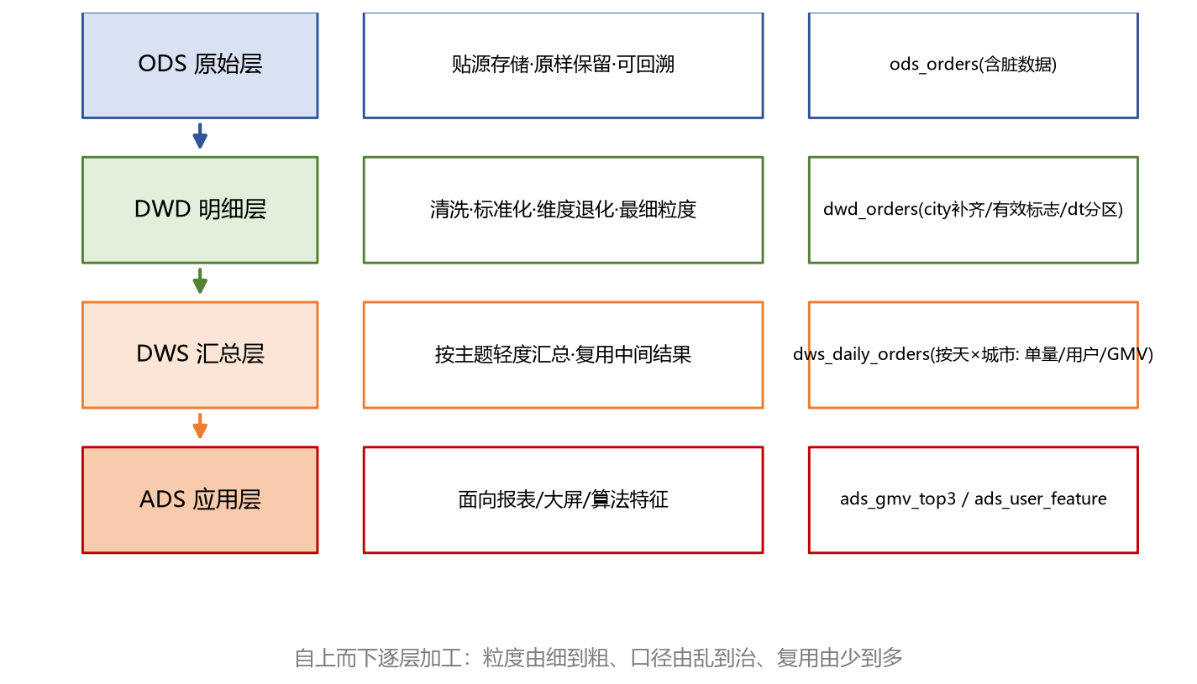
数仓四层：职责与粒度
自上而下逐层加工：粒度由细到粗、口径由乱到治、复用由少到多
实验04 · Hive与数仓建模 · 4/13

Slide 5
实验代码 1：ODS 与 DWD 清洗（已验证可运行）
cur.execute("CREATE TABLE ods_orders (
order_id TEXT, user_id TEXT, item_id TEXT, city TEXT,
amount REAL, status TEXT, ts TEXT)")
# 6 笔订单入库，含脏数据：o6 的 city = NULL，o3 已退款
cur.execute("""CREATE TABLE dwd_orders AS
SELECT order_id, user_id, item_id,
COALESCE(city, '未知') AS city, -- 1) 补空值
amount,
CASE WHEN status = 'refunded' THEN 0 ELSE 1 END AS is_valid, -- 2) 状态转标志
substr(ts, 1, 10) AS dt -- 3) 抽日期分区字段
FROM ods_orders""")
# ODS 6 行 -> DWD 6 行（粒度不变，质量变好）
DWD 三板斧：补齐/标准化 → 可聚合标志 → 分区字段
实验04 · Hive与数仓建模 · 5/13

Slide 6
实验代码 2：DWS 汇总与 ADS 指标（已验证可运行）
cur.execute("""CREATE TABLE dws_daily_orders AS
SELECT dt, city,
COUNT(*) AS order_cnt,
COUNT(DISTINCT user_id) AS user_cnt,
SUM(amount) AS gmv,
SUM(is_valid) AS valid_cnt
FROM dwd_orders GROUP BY dt, city""")
top_city = cur.execute("""SELECT city, SUM(gmv) AS gmv FROM dws_daily_orders
GROUP BY city ORDER BY gmv DESC LIMIT 3""").fetchall()
# GMV Top3: 北京 14998 元、上海 6298 元、广州 3999 元、未知 199 元
# 教学点：SUM(DWS.user_cnt) 会重复计数（同一用户两天/两城被算多次）
distinct_users = cur.execute('SELECT COUNT(DISTINCT user_id) FROM dwd_orders').fetchone()[0]
assert distinct_users == 4 # 跨组去重必须回明细层
最常见的口径错误：把"分组去重计数"直接相加当"总去重数"
实验04 · Hive与数仓建模 · 6/13

Slide 7
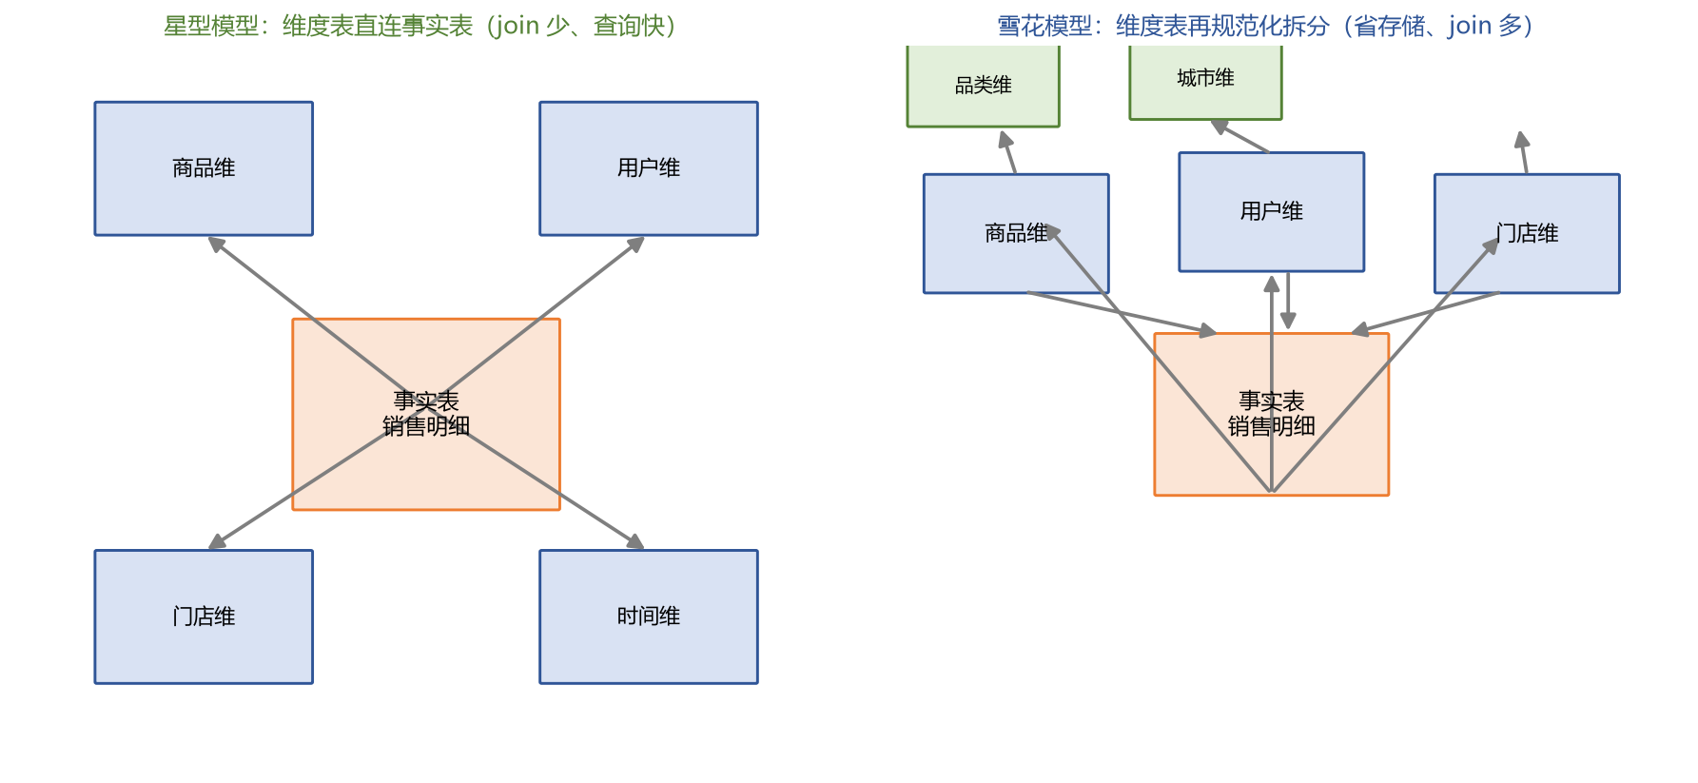
星型 vs 雪花模型
选型口诀：查询性能优先 → 星型/宽表；存储与一致性优先 → 雪花
实验04 · Hive与数仓建模 · 7/13

Slide 8
事实表、维度表与宽表
事实表（Fact）
维度表（Dimension）与宽表
▪ 业务过程的可加度量（订单金额、点击次数）
▪ 行数巨大、粒度明确（一次交易一行）
▪ 描述上下文：用户/商品/日期，行少列多
▪ 宽表=常用维度直接冗余进事实表
▪ DWS/ADS 常用：免 join、查询最快；代价是维度变更需回刷
实验04 · Hive与数仓建模 · 8/13

Slide 9
缓慢变化维（SCD）与拉链表 亿级用户维表存 N 天快照 = N 份全量；拉链表只存变化量
▪ Type 1（覆盖）
  – 直接 UPDATE 新值——简单，但历史丢失（只适合改错字）
▪ Type 2（版本化）
  – 旧记录封版：end_date = 变更日前一天；新记录开链：end_date = 9999-12-31
▪ 拉链表 = Type 2 的落地
  – 结构：(业务主键, 属性, start_date, end_date)
  – 每日两条 SQL：闭链 + 开链；全字段哈希比对找变化
  – 按时间点查询：start_date ≤ d ≤ end_date——支持任意历史回看
实验04 · Hive与数仓建模 · 9/13

Slide 10
实验代码 3：拉链表更新与历史查询（已验证可运行）
def zipper_update(user, new_city, eff_date):
# 1) 闭链：当前有效记录的 end_date 改为生效日前一天
cur.execute("UPDATE d_user_zip SET end_date = ? "
"WHERE user_id=? AND end_date='9999-12-31'", (eff_date, user))
# 2) 开链：插入新版本
cur.execute('INSERT INTO d_user_zip VALUES (?,?,?,?)',
(user, new_city, eff_date, '9999-12-31'))
zipper_update('u1', '上海', '2024-04-01') # u1: 北京 -> 上海
q = lambda d: cur.execute("SELECT city FROM d_user_zip "
"WHERE user_id='u1' AND ? >= start_date AND ? <= end_date", (d, d)).fetchone()[0]
assert q('2024-03-15') == '北京' and q('2024-05-01') == '上海'
print('3月15日在北京；5月1日在上海 —— 历史可溯')
面试追问：如何知道"哪些用户今天变了"？——今日全量与昨日拉链做全字段哈希比对
实验04 · Hive与数仓建模 · 10/13

Slide 11
数仓治理六要点（面试速答） 逐条展开见《高频面试题详解》第 52–58 题
▪ ① 指标口径：命名/计算/来源全局唯一（指标字典）
▪ ② 数据质量：完整性/准确性/一致性/及时性 + 调度内稽核节点
▪ ③ 元数据：表血缘、字段字典、变更管理
▪ ④ 权限安全：行列级权限、动态脱敏、审计
▪ ⑤ 数据倾斜：大 key 打散/两阶段聚合
▪ ⑥ 生命周期：冷热分层、临时表过期清理、孤儿表下线
实验04 · Hive与数仓建模 · 11/13

Slide 12
Hive 定位（面试常混点）
问题 | 答案
Hive 是数据库吗？ | 不是——SQL 引擎：schema 在 Metastore，数据是 HDFS 上的文件
查询怎么执行？ | HiveSQL → 解析/优化 → MR/Tez/Spark 分布式任务
分区是什么？ | 目录级切分（dt=2024-05-01/），查询带分区条件可跳过无关目录
分桶是什么？ | 文件级哈希切分，利于采样与 map-side join
Hive 与 Spark SQL？ | 共用 Metastore；Spark SQL 用 Catalyst 优化，通常更快
实验04 · Hive与数仓建模 · 12/13

Slide 13
本节小结与自测 小结与自测
☑ 能画出四层并说明各层职责与粒度
☑ 能用 SQL 完成 DWD 清洗与 DWS 汇总
☑ 能解释"分组去重后 SUM 会重复计数"
☑ 能对比星型/雪花/宽表并说选型口诀
☑ 能实现拉链表更新与时间点查询
下一讲：Kafka——分层数据的"进料传送带"
实验04 · Hive与数仓建模 · 13/13

